Slide 1
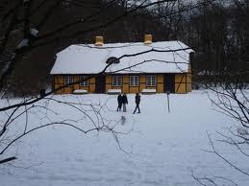
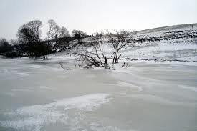
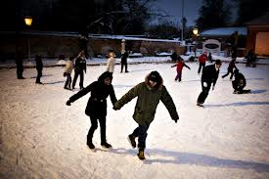
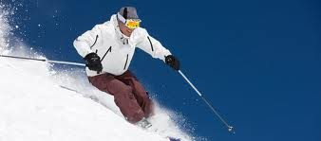
Når det nu bli´ vinter Musik og tekst: Jørgen Sørensen
1 af 3
Når det nu bli´r vinter,fryser vandet hurtigt til.
Mange har det koldt, og kan gøre hvad de vil,
Så bli´r de inde, render ikke ud og føjter,
Og hvis de gør det, skal det ske på ski og skøjter.

Slide 2
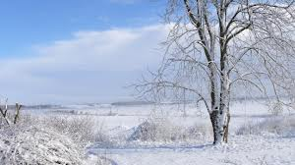
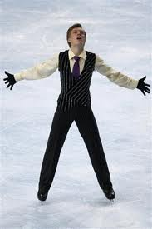
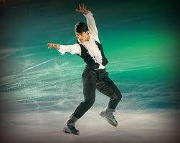
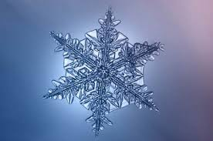
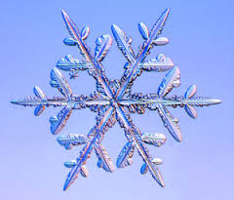
2 af 3
Morten – han er en mester, og så let som ingenting
laver han på skøjter et gevaldigt herresving.
Til sidst en salto og en kringlet krusedulle,
Så han kan vældig godt li´ vintervejr og kulde.

Slide 3
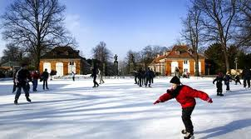
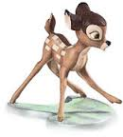
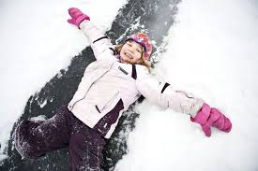
3 af 3
Første gang, han prøved´, gik det ikke nær så godt,
Selv om han var veloplagt og started´ mægtig flot.
Han tog et spring, og det var lige til finalen,
Men så gik Morten med et kæmpebrag på halen.

